Slide 1
Komik; Squential Art
Oleh Dr. K

Slide 2
Definisi Komik
Komik sebagai karya sastra gambar, didefinisikan beragam, Eisner (2008: 1) seorang komikus senior Amerika mengistilahkannya sebagai seni berurutan/gambar berurutan (sequential art).
Sementara menurut McCloud (2001: 20) komik adalah gambar-gambar atau lambang-lambang lain yang terjukstaposisi dalam urutan tertentu bertujuan untuk memberikan informasi dan/mencapai tanggapan estetis dari para pembacanya.

Slide 3
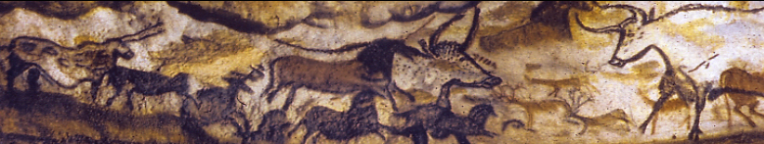
Gambaran hewan yang terdapat pada dinding goa Lascaux dianggap sebagai komik pertama

Slide 4
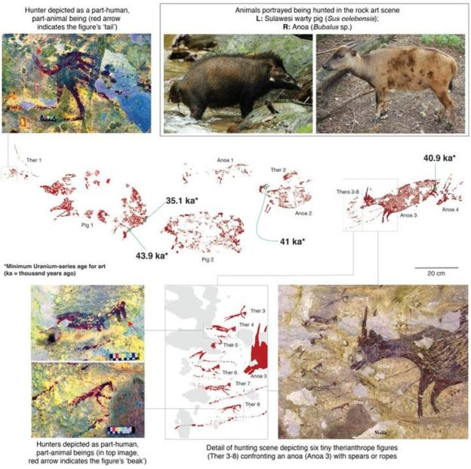

Slide 5
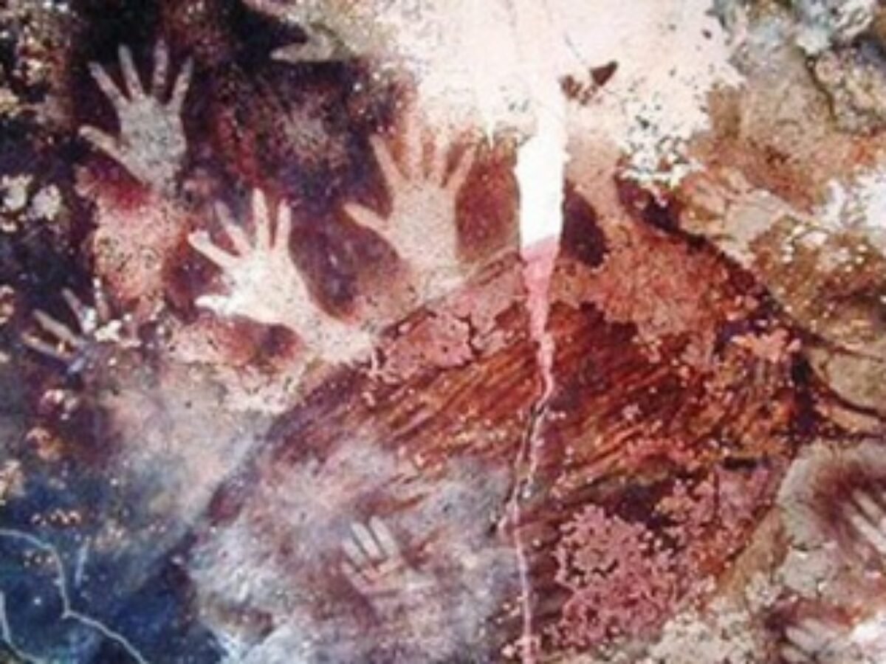

Slide 6
Lain halnya dengan Rudolphe Topffer (dalam McCloud 2001: 201) mendefinisikan komik sebagai cerita bergambar yang diremehkan oleh para kritikus dan tidak diperhatikan oleh kaum terpelajar, memiliki pengaruh yang besar setiap waktu bahkan melebihi literatur tertulis. Definisi ini muncul karena dibeberapa negara termasuk Indonesia ada masa ketika masyarakat, terutama kalangan pendidik menganggap komik memiliki gagasan berbahaya, yang bisa ditiru atau dilakukan oleh pembacanya.

Slide 7
Novel Grafis (Graphic Novel). Eisner (2008: 3-4) menyebutkan bahwa novel grafis adalah istilah yang dipergunakan untuk sebuah karya visual grafis yang berbasis komik, dengan panjang dan konsep cerita yang lebih rumit (kompleks) dan ditunjukkan untuk pembaca dewasa
Menurut Surjo dalam Rizal (2010), yang membedakan novel grafis dengan komik adalah lebih pada revolusi dalam cara bercerita dan penataan panel yang lebih eksperimental.

Slide 8
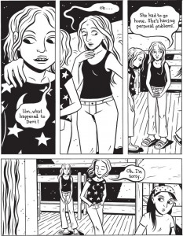
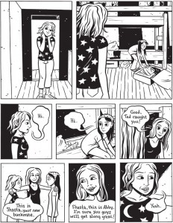


Slide 9
Jenis Komik Berdasar Fungsi
Eisner (2008: 147)
Entertainment Comics (komik hiburan)
Graphic Novel (novel grafis)
Web Comics (komik dalam laman internet)
Technical-Instructional Comics (komik teknikal-instruksional)
Attitudinal Instructional Comics (komik tentang petunjuk prilaku)
Storyboard

Slide 10
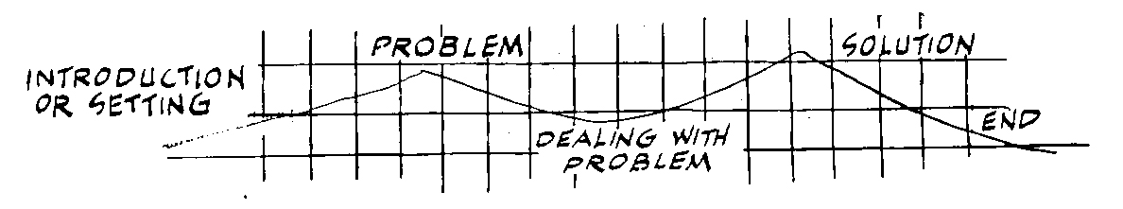
Unsur/Elemen dalam Komik
Nurgiantoro (2010: 23) unsur instrinsik adalah unsur yang membangun sebuah karya sastra, unsur itu meliputi cerita, plot, penokohan, tema, latar, sudut pandang penceritaan, bahasa dan gaya bahasa.

Slide 11
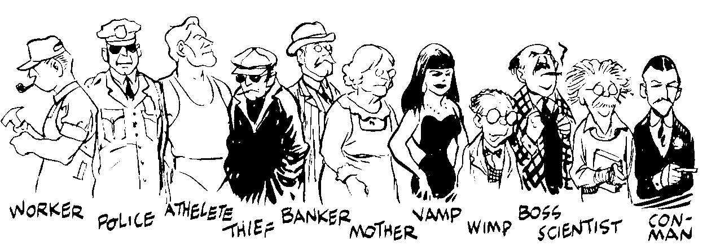
stereotyping

Slide 12
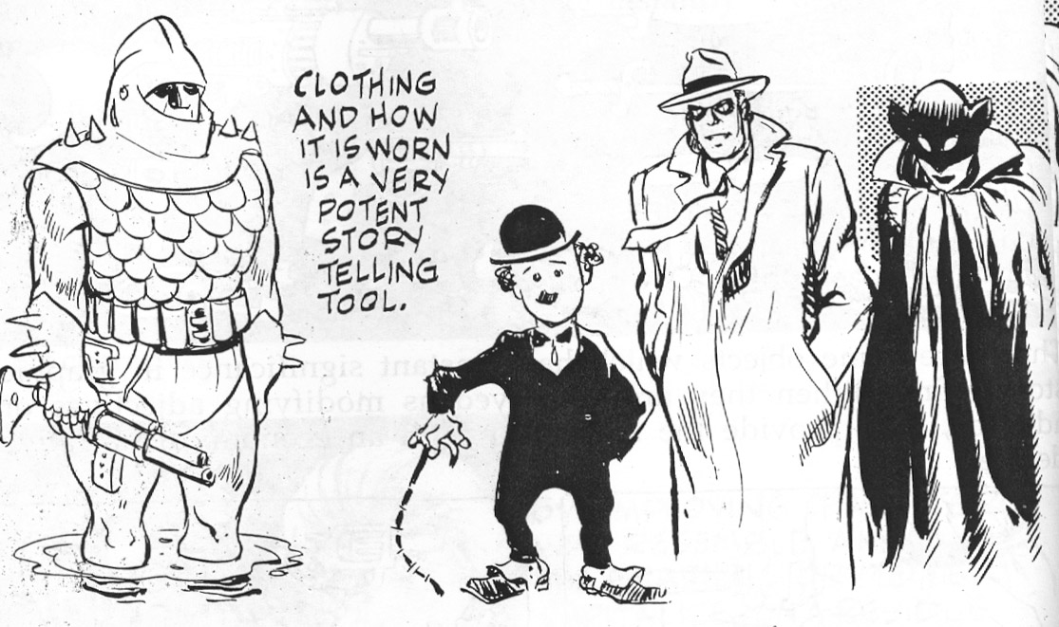
Simbolisme

Slide 13
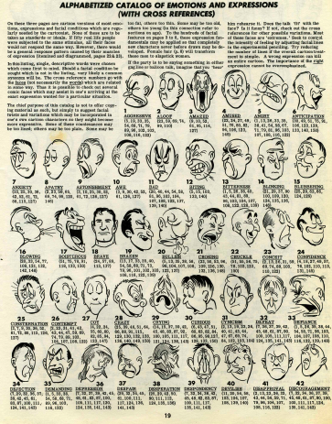

Slide 14
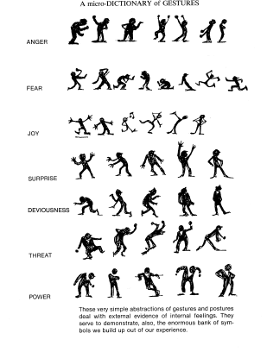

Slide 15
Menurut Michael (2011), dalam komik terdapat empat klasifikasi atau aliran gaya gambar utama, diantaranya:
Cartoon style
Semicartoon style atau semirealism style.
Realism style atau gaya gambar realis
Fine art style
Digital style; 2D/3D
Hybird style (meme style)

Slide 16
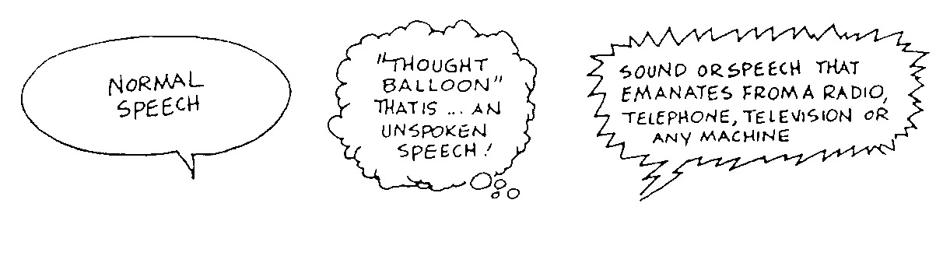
Bahasa komik
Balon kata
Menurut Eisner (2008: 24) balon kata merupakan alat yang digunakan secara terpaksa berusaha untuk menangkap dan membuat terlihat unsur yang tak terlihat: suara.

Slide 17
Adegan
Adegan berisi tingkah dan polah pelaku/tokoh dalam interaksi tertentu termasuk pula settingnya (waktu-tempat-sosial)

Slide 18
Onomatopea
Tiruan bunyi atau suara benda/binantang, yang dituliskan kedalam teks dalam bentuk tipografi.

Slide 19
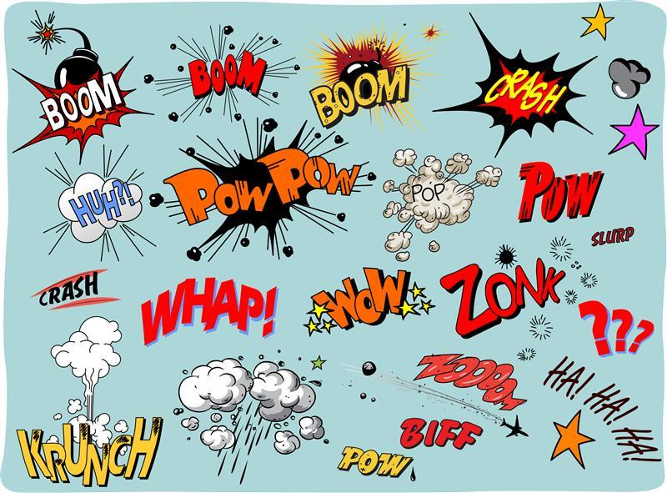

Slide 20
Panel
Menurut Eisner (2008: 44) panel berfungsi sebagai kontainer, panel bekerja untuk menampung dan membatasi mata pembaca. Panel memiliki kedudukan penting yakni sebagai batas untuk meletakkan objek-objek dan aksi, dan digunakan sebagai bagian dari bahasa non verbal sebuah seni skuensial.

Slide 21
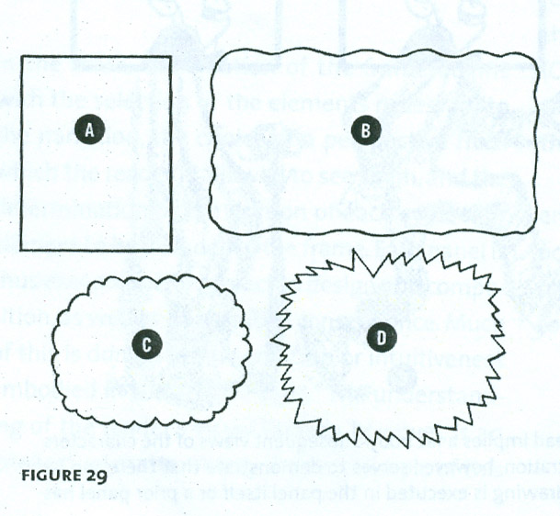

Slide 22
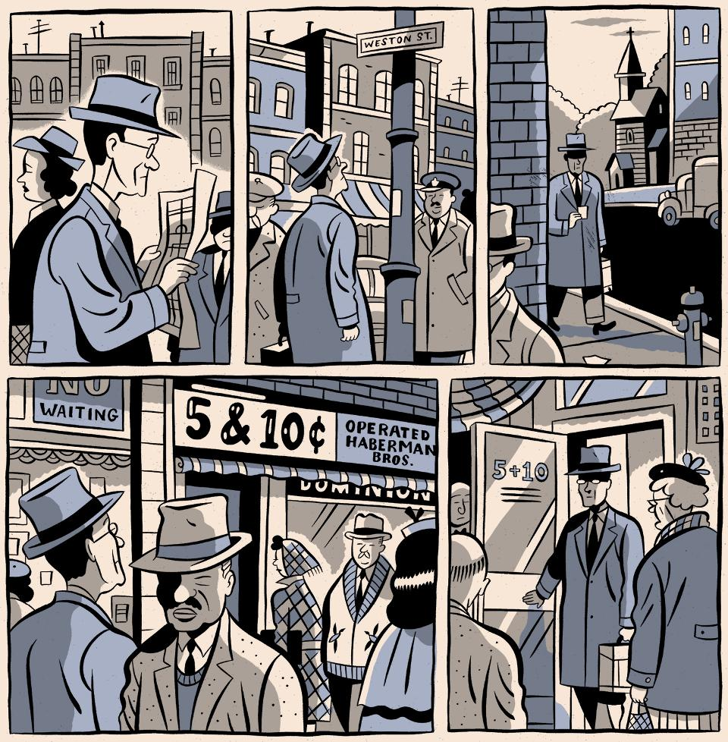

Slide 23
Closure
McCloud (2001: 70-72) diantaranya waktu ke waktu, peralihan subyek dalam proses aksi ke aksi, peralihan subyek ke subyek, adegan ke adegan, aspek ke aspek dan non squiter yang tidak menunjukan hubungan yang logis antara panel satu dan lainnya

Slide 24
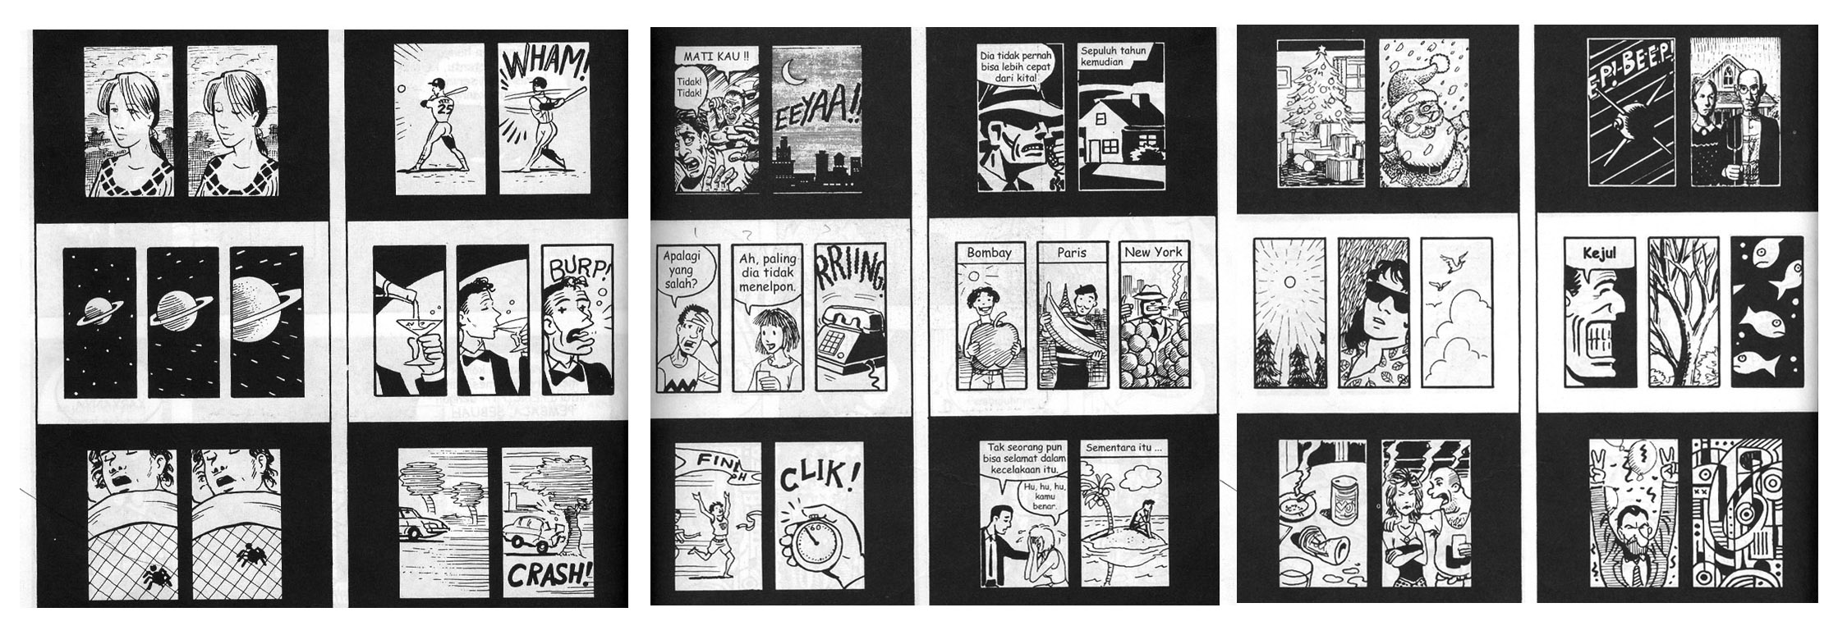
gambaran peralihan panel waktu ke waktu, peralihan subyek dalam proses aksi ke aksi, dan peralihan subyek ke subyek

Slide 25
peralihan panel adegan ke adegan, peralihan aspek ke aspek, dan peralihan non squiter

Slide 26
Efek Suara
Mirip dengan onomatopea namun selain tipografi onomatopea ditambah dengan balon kata efek atau hanya tipografi yang ekspresif

